Slide 1



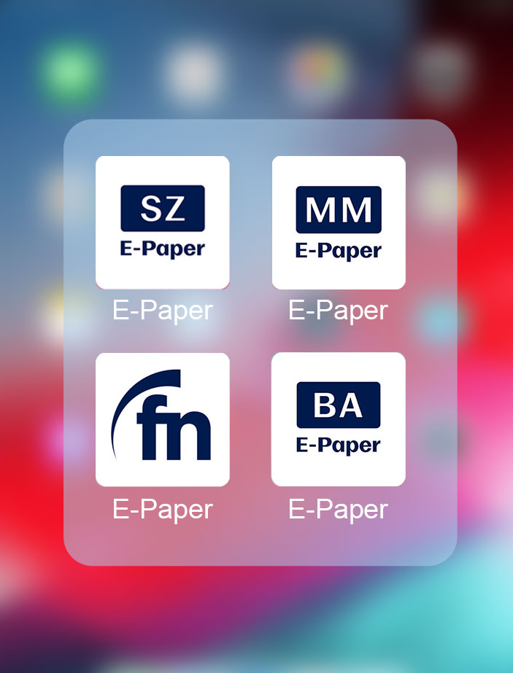
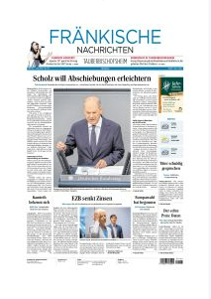
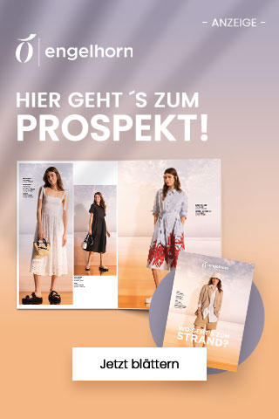



Ungeteilte Aufmerksamkeit:
Das Interstitial AD
Ihr Auftritt in unserem E-Paper!
Ausspielung als Fullscreen-Format zwischen:
- Seite 9 & 10
- Seite 13 & 14
- Seite 17 & 18
(3 Werbeplätze täglich)
  1
App öffnen
  2
E-Paper blättern
  3
Interstitial Ad
(Hochformat & Querformat)**
Platzierungen & Laufzeiten
Interstitial ADs sind zwischengeschaltete Anzeigenseiten in der E-Paper-Ausgabe unserer Tageszeitungen. Sie erreichen damit exklusiv unsere digitalen Zeitungsleser.
 | E-Paper-Abonnent:innen | Preis pro 1 Tag | Preis pro 3 Tage | Preis pro Woche
FN | 5.785 | 595 € | 1.563 € | 3.645 €
MM | 8.444 | 760 € | 2.280€ | 5.320€
SHM | 1.268 | x | x | 799 €
BA | 2.612 | x | 705 € | 1.645 €
SZ | 2.785 | x | 752 € | 1.754 €
Auflage Gesamt | 20.894 | 1.880 € | 5.640 € | 13.163 €
  Sehr aufmerksamkeitsstarke Platzierung
  Direkte Verlinkung zur Zielseite
  Responsives Design
** Formate: - 640 x 960 Pixel - 768 x 1024 Pixel
(Phone Portrait) (Tablet Portrait)
- 960 x 640 Pixel - 1024 x 768 Pixel
(Phone Lanscape) (Tablet Landscape)
Dateiformate: PNG und JPG
Alle Preise zzgl. gesetzlicher Mehrwertsteuer
*IVW 3/2024

